Slide 1

ארוחת בוקר ישראלית

Slide 2
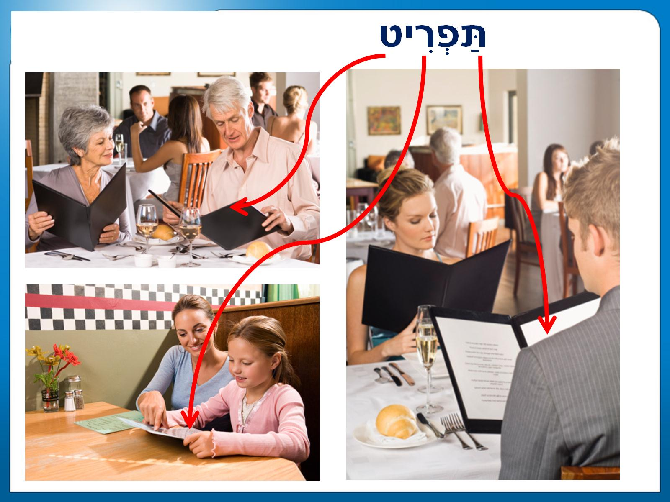
תַּפְרִיט

Slide 3

תַּפְרִיט ארוחת בוקר

Slide 4
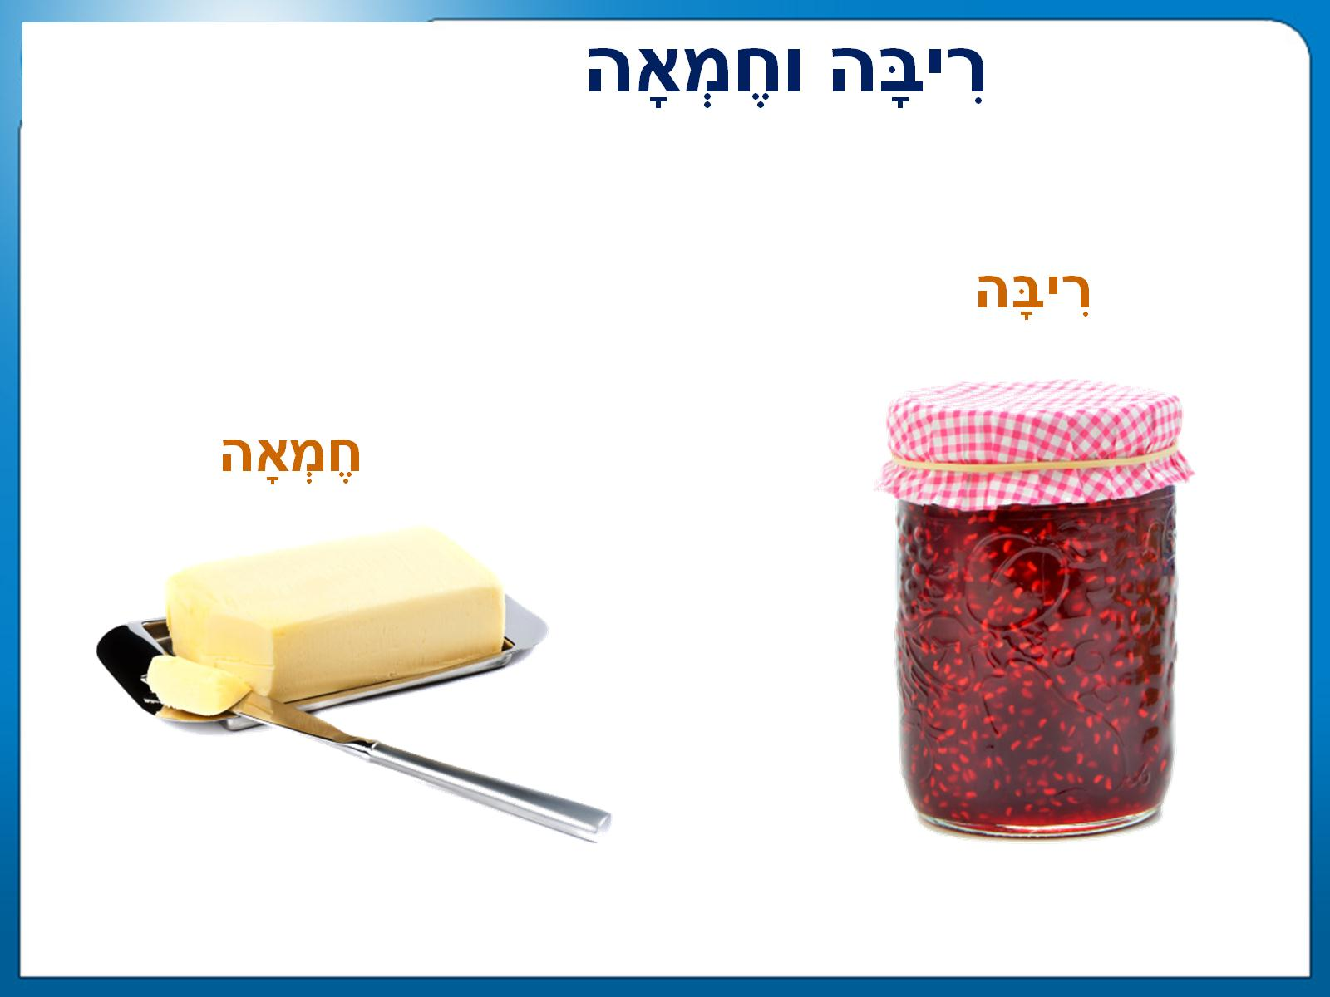
רִיבָּה וחֶמְאָה

Slide 5

בבית קפה

Slide 6
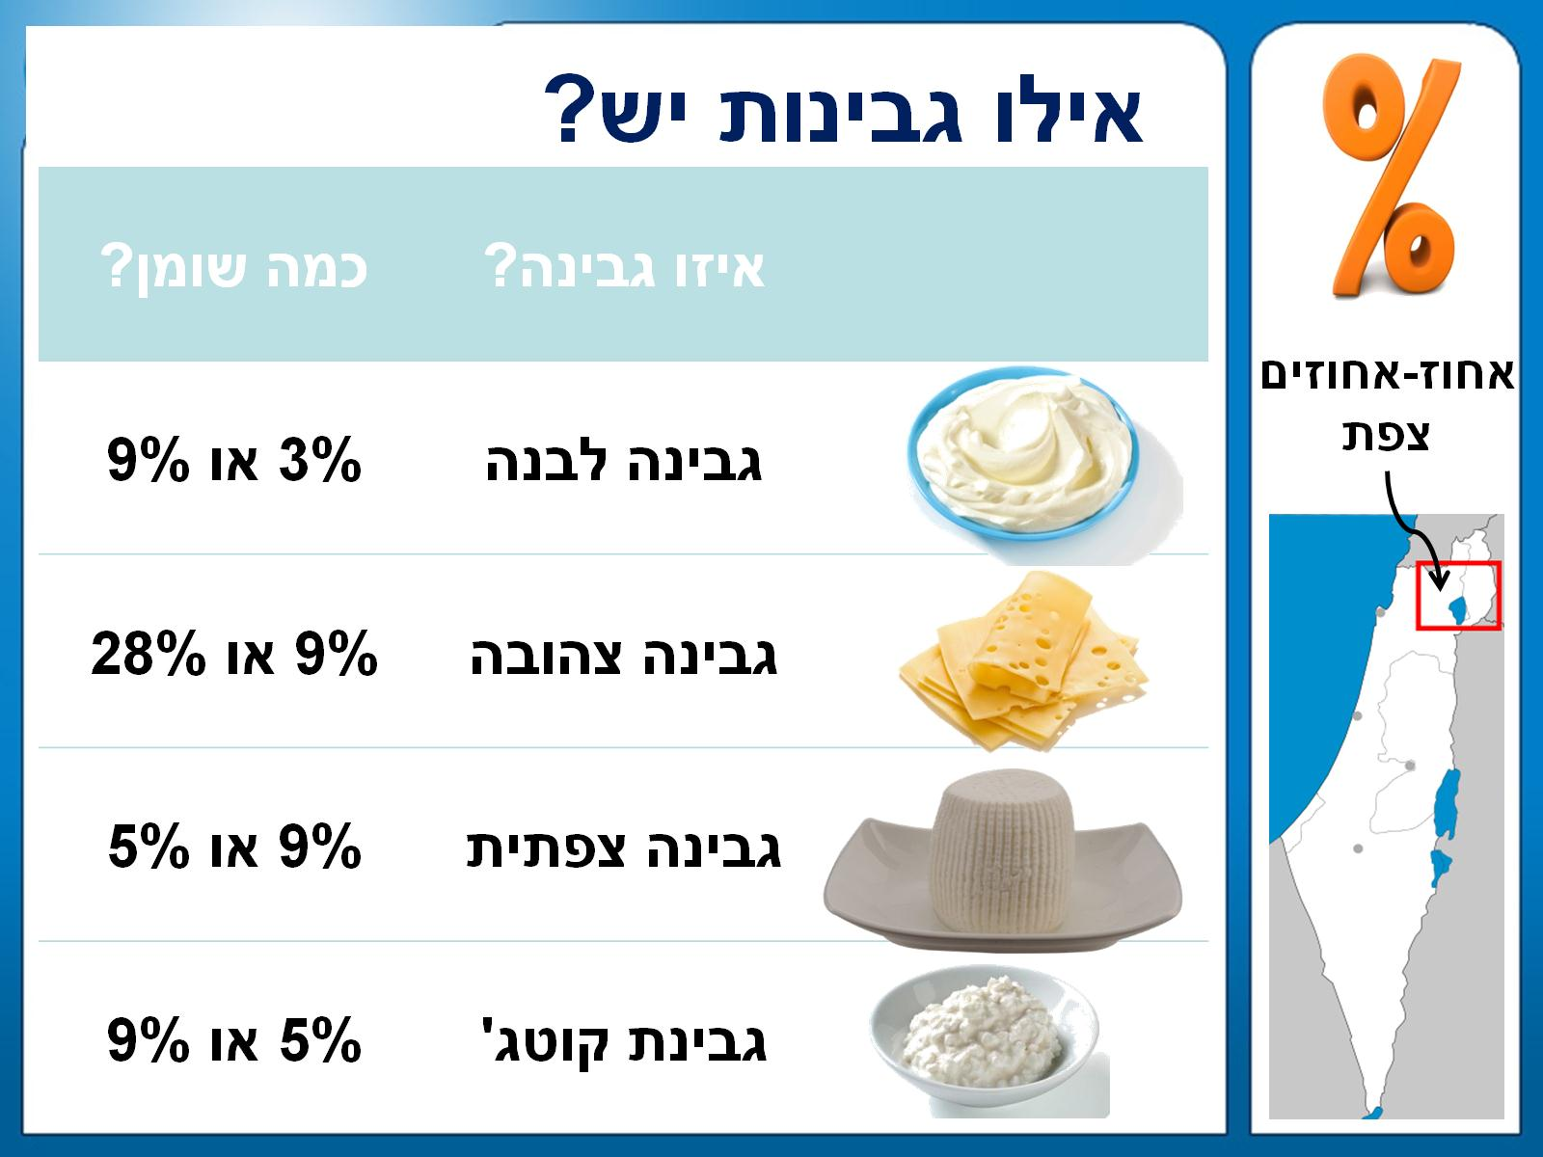
אילו גבינות יש?

Slide 7
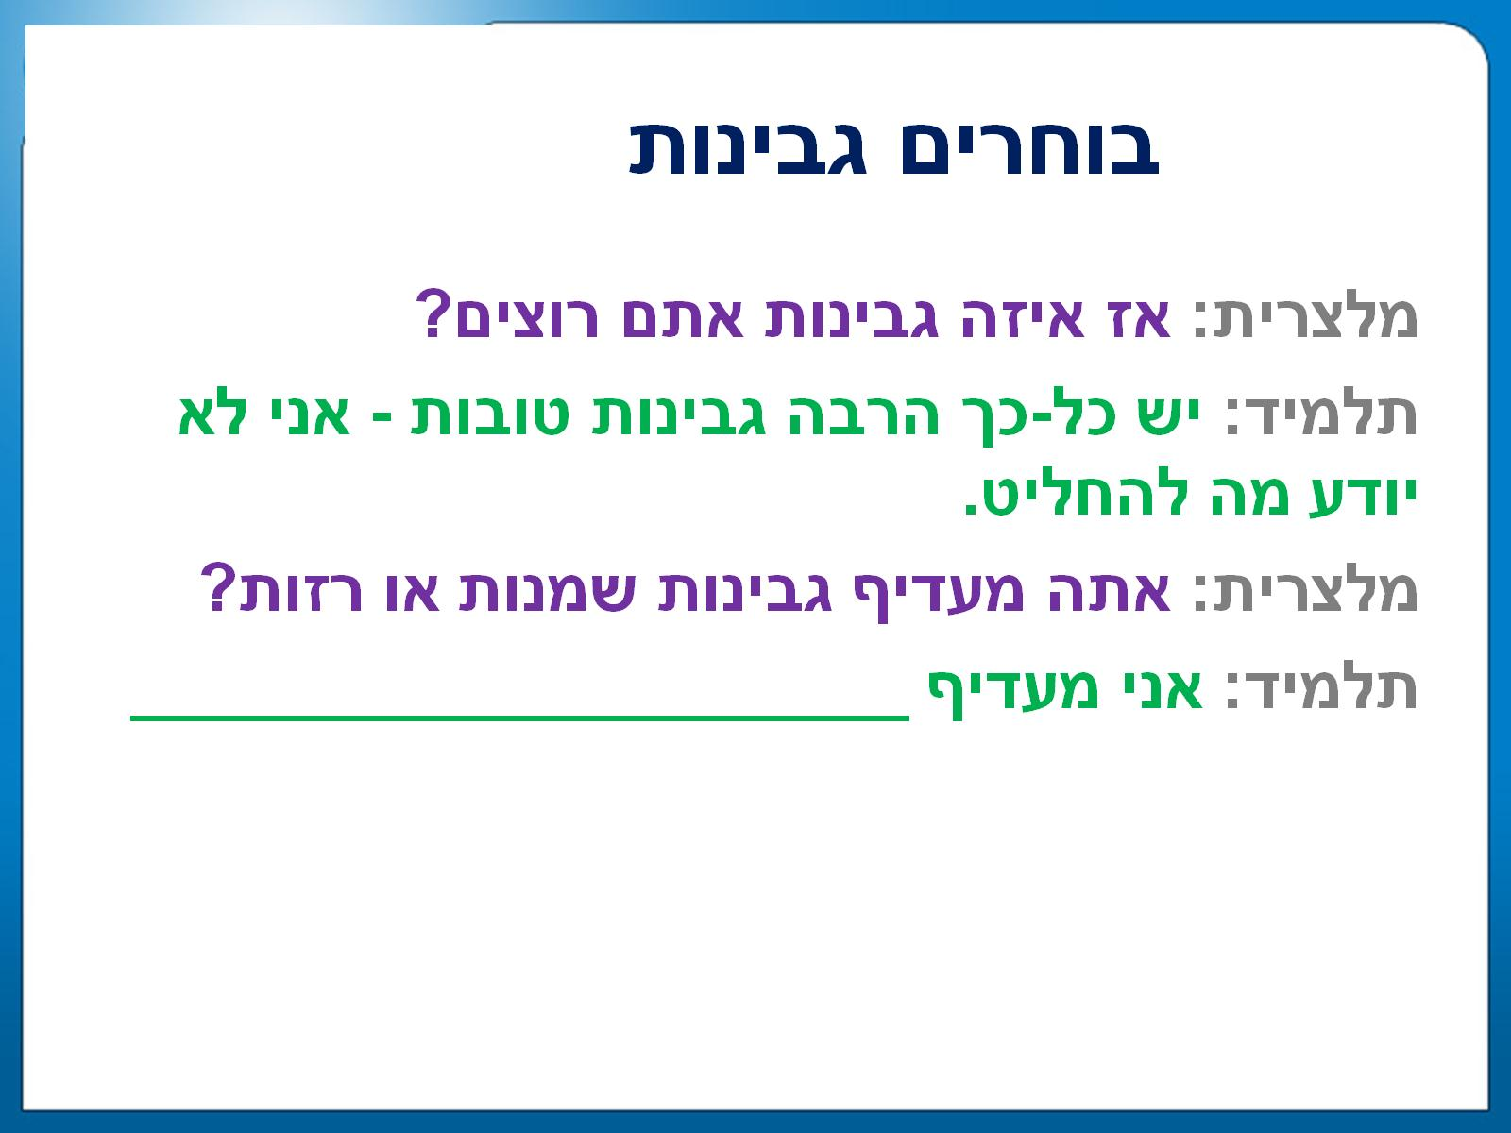
בוחרים גבינות

Slide 8
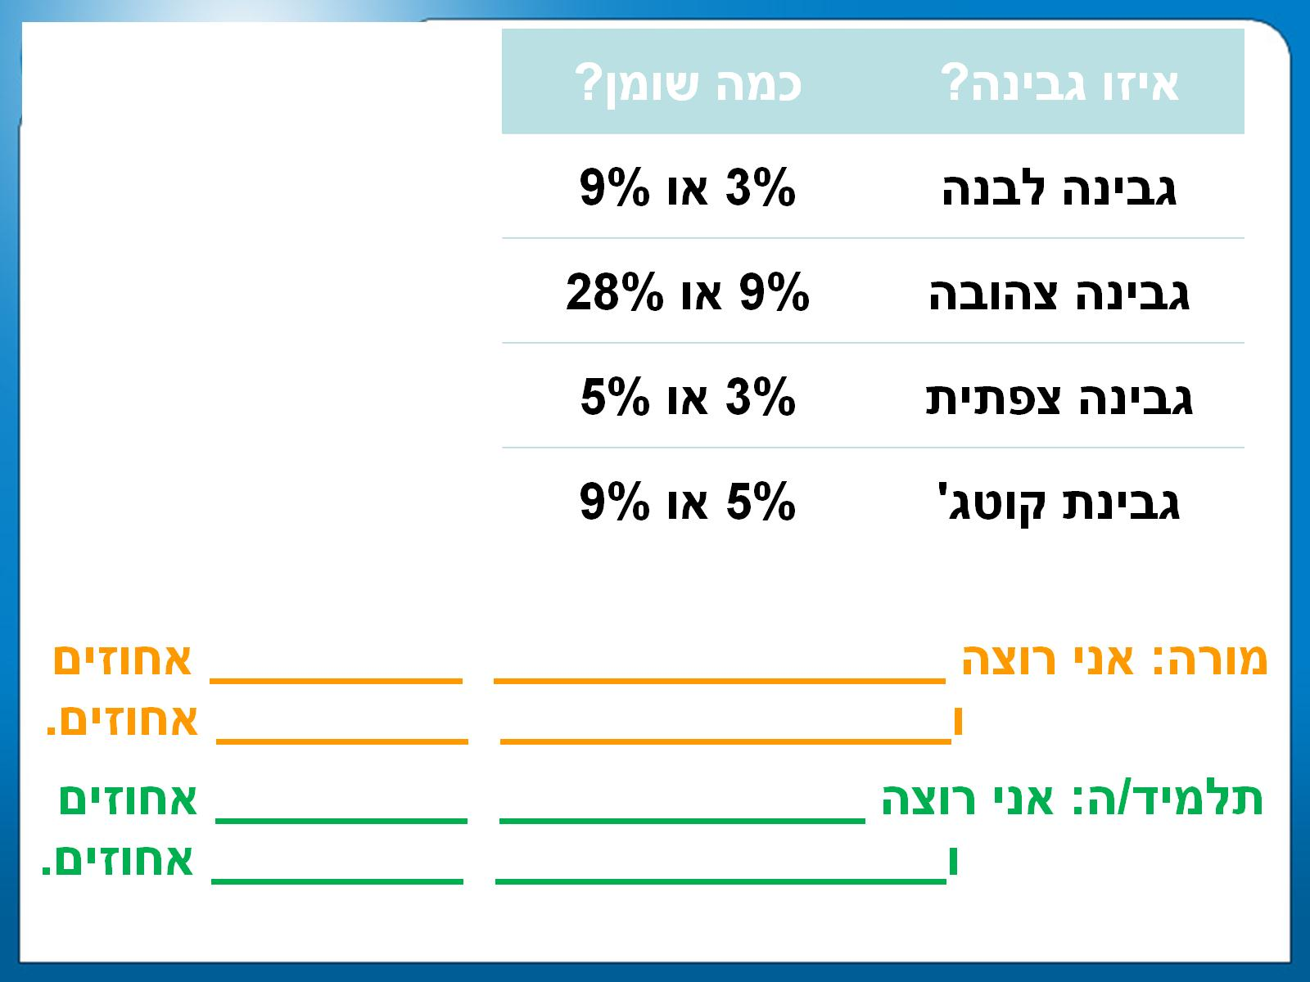
גבינות

Slide 9
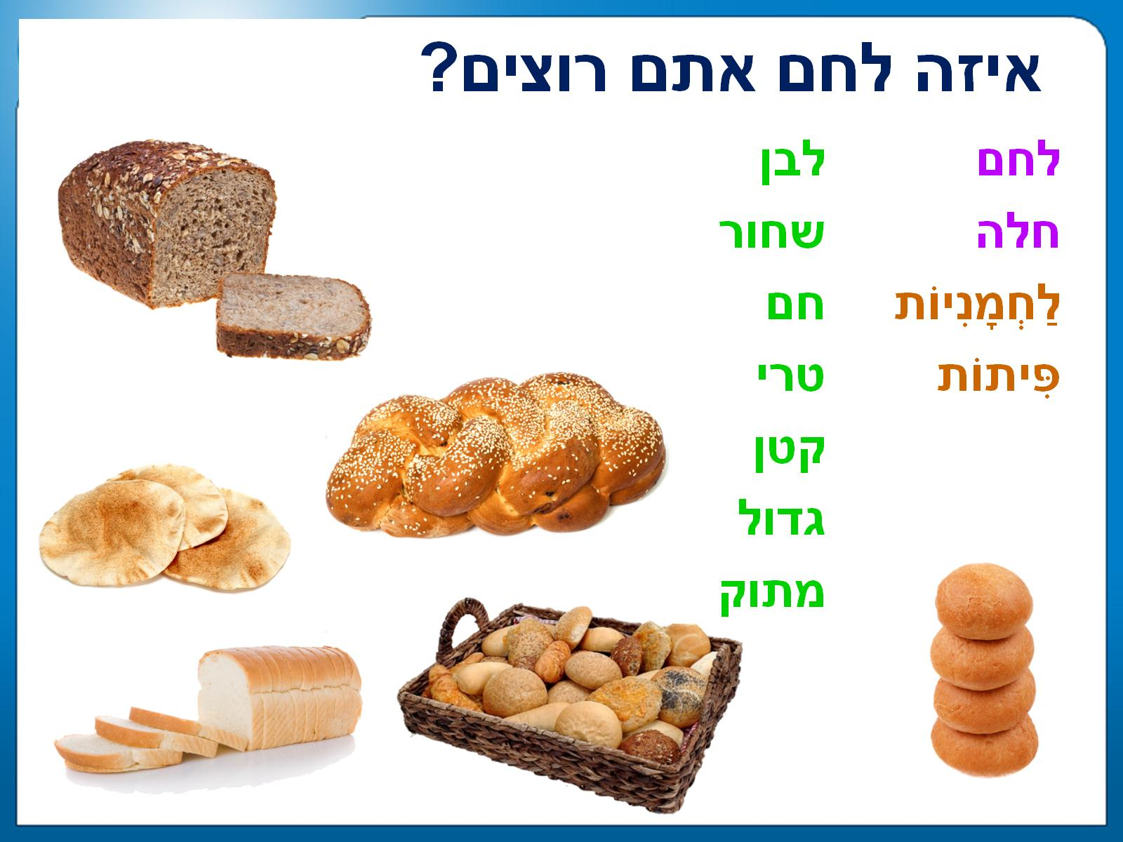
איזה לחם אתם רוצים?

Slide 10

איך אתם רוצים את הבֵּיצִים?

Slide 11
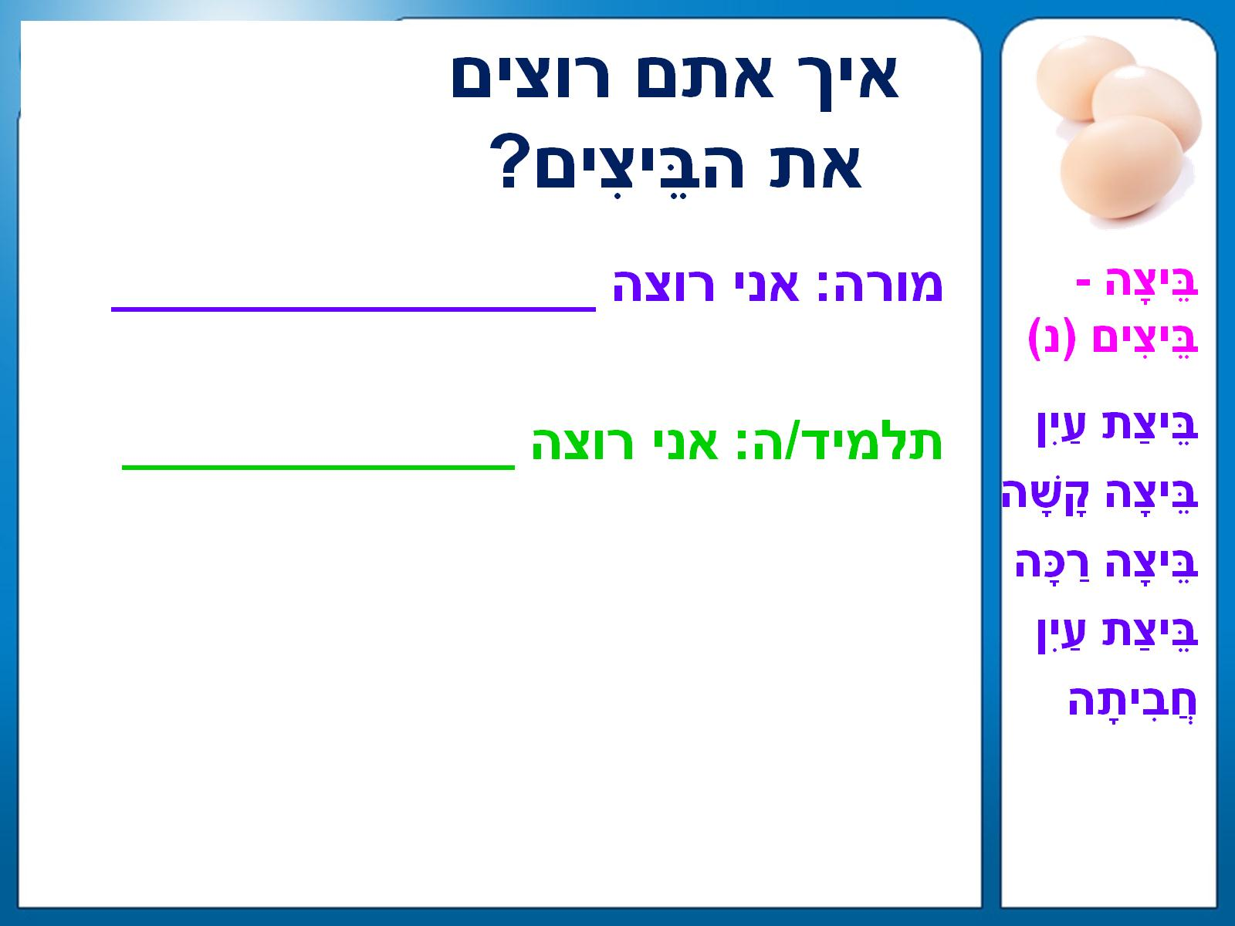
איך אתם רוצים את הבֵּיצִים?

Slide 12
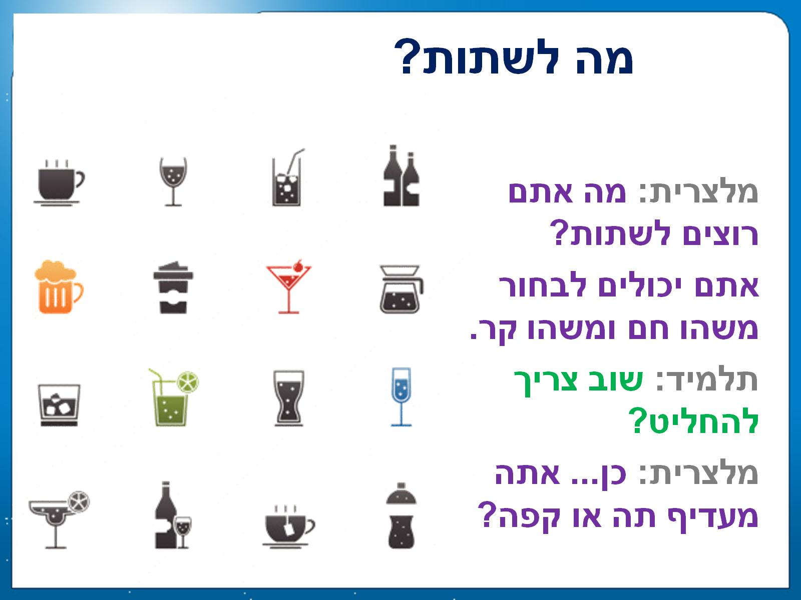
מה לשתות?

Slide 13

שְׁתִייָה חמה

Slide 14

שתייה קרה

Slide 15
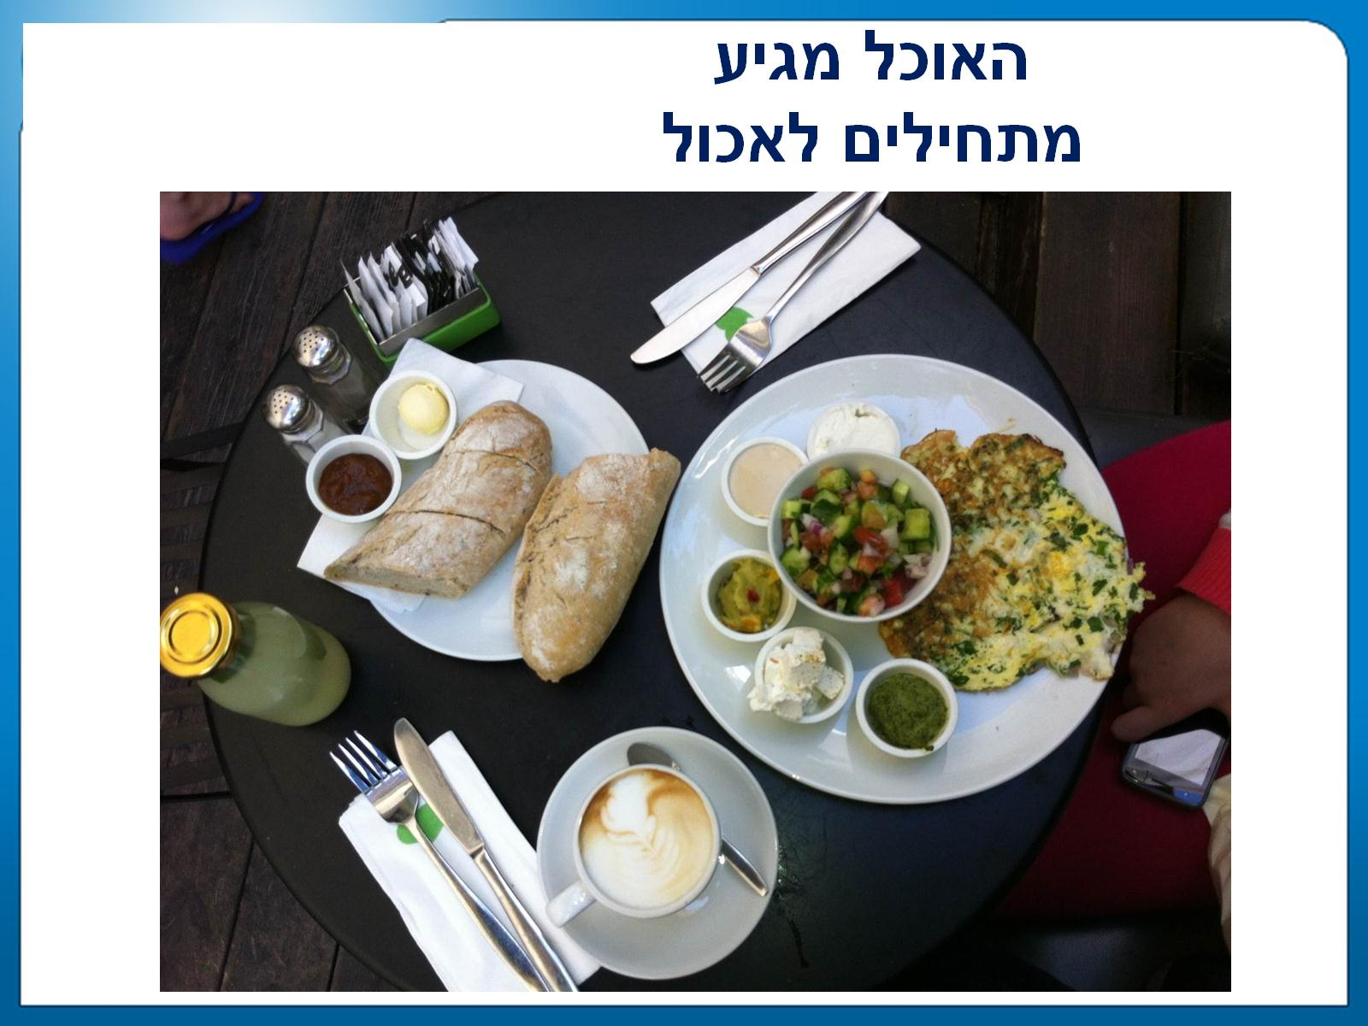
האוכל מגיע
מתחילים לאכול

Slide 16
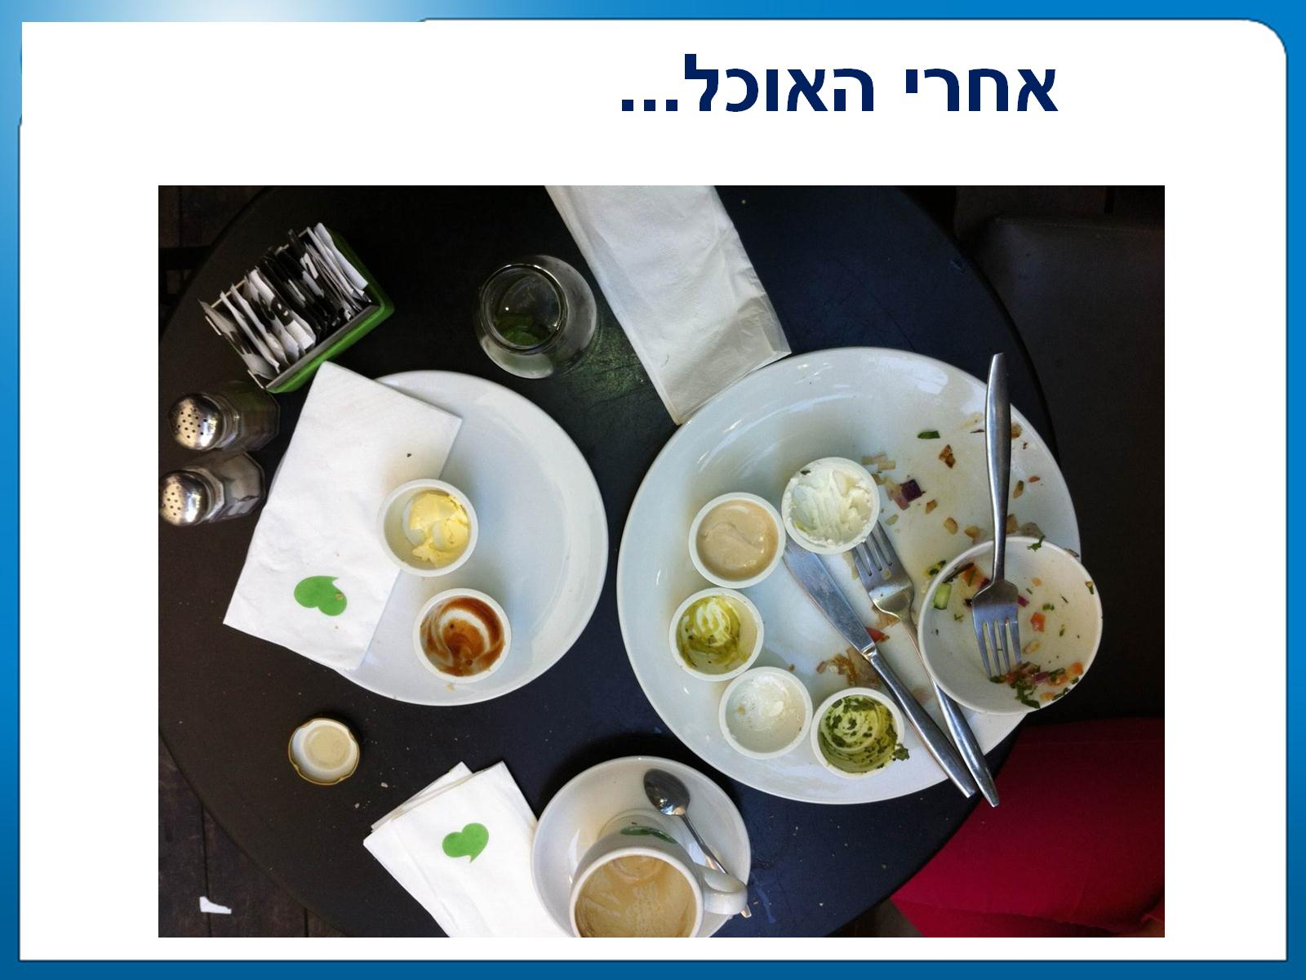
אחרי האוכל...

Slide 17
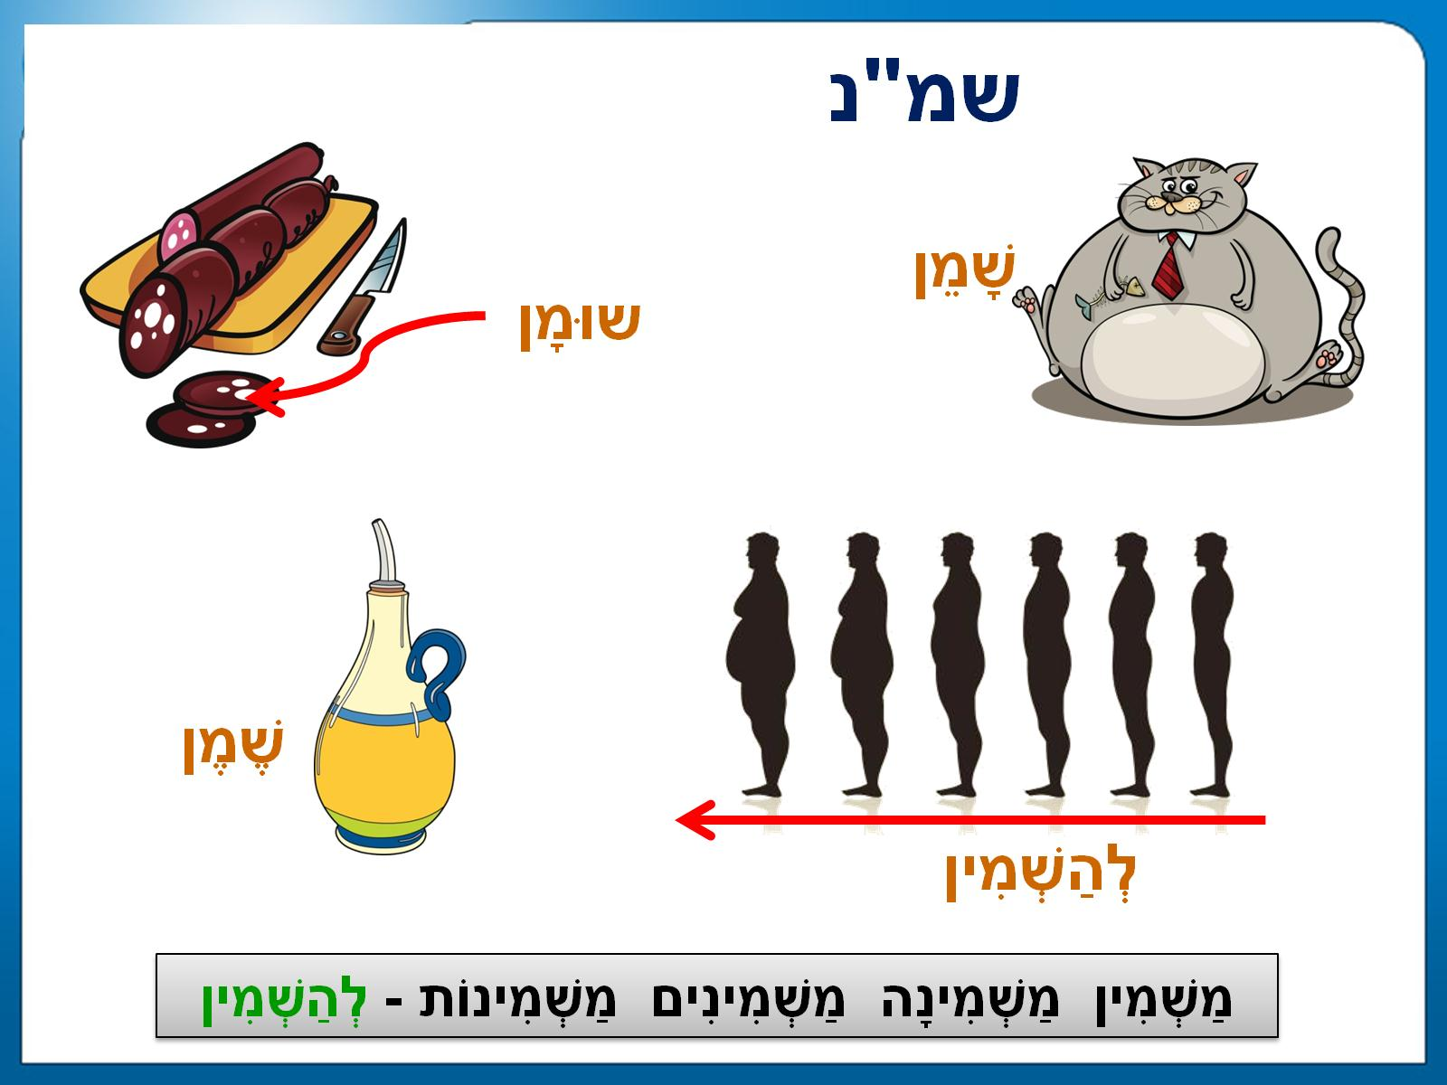
שמ"נ

Slide 18
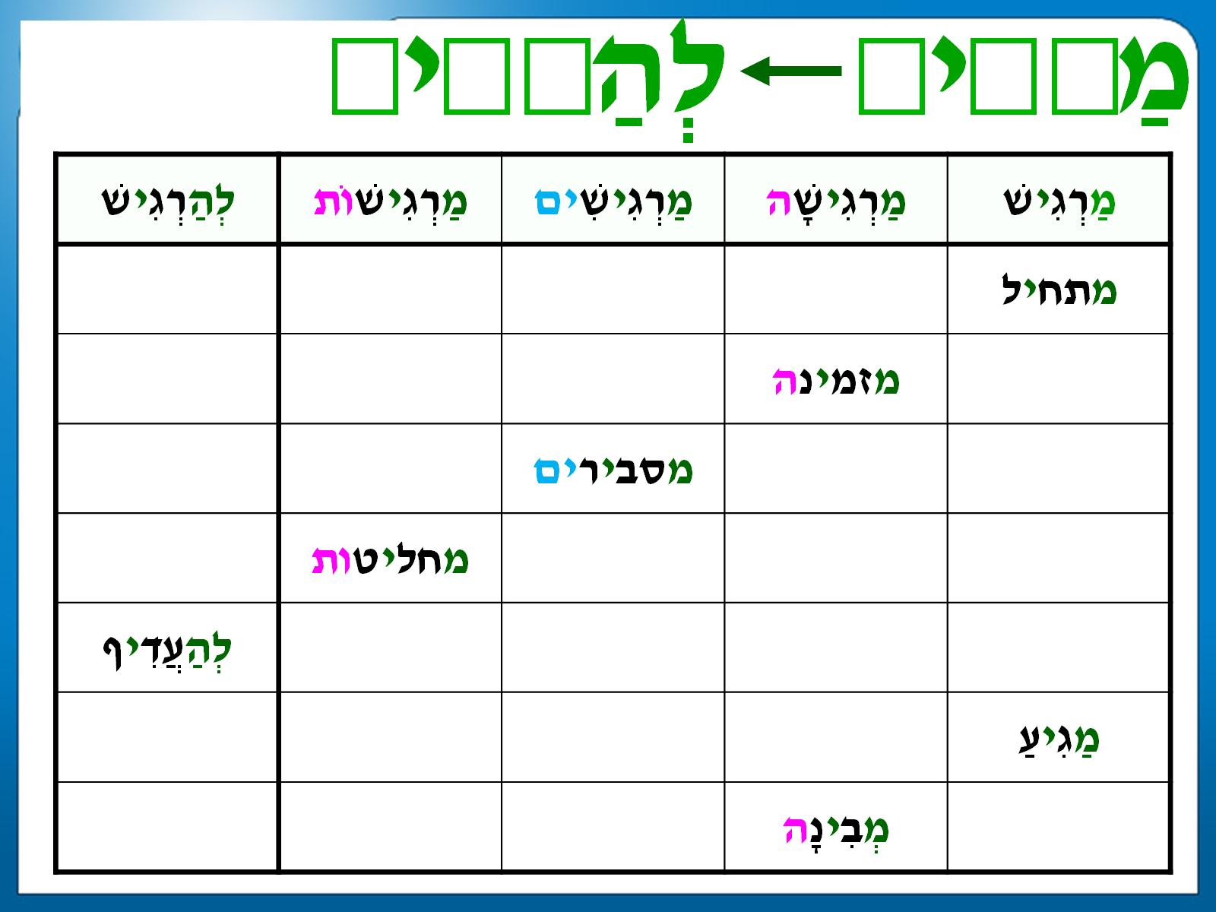
טבלת הפעיל

Slide 19
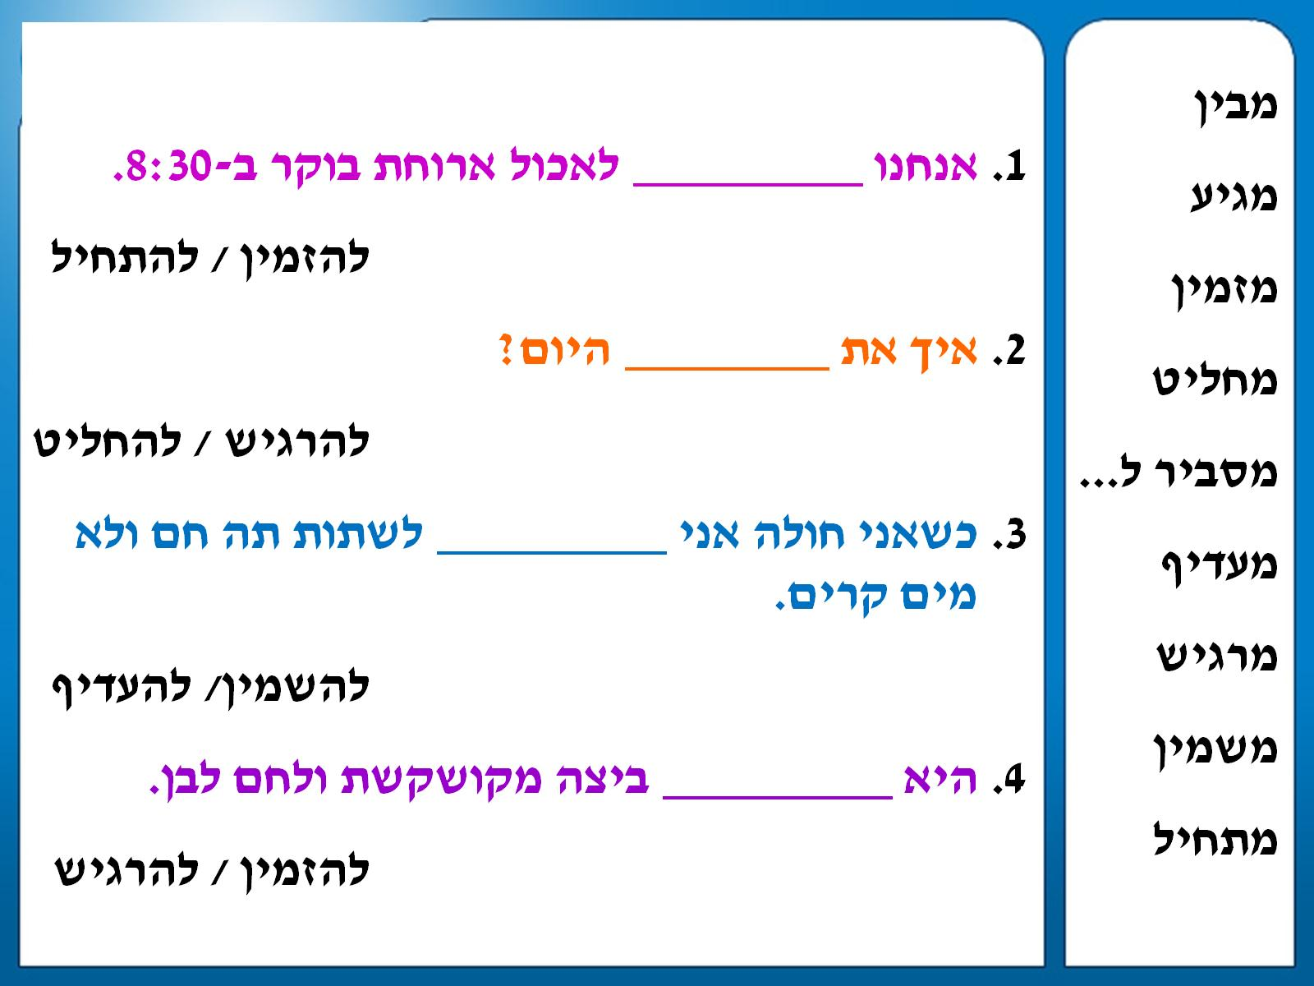
משם הפועל להווה1

Slide 20
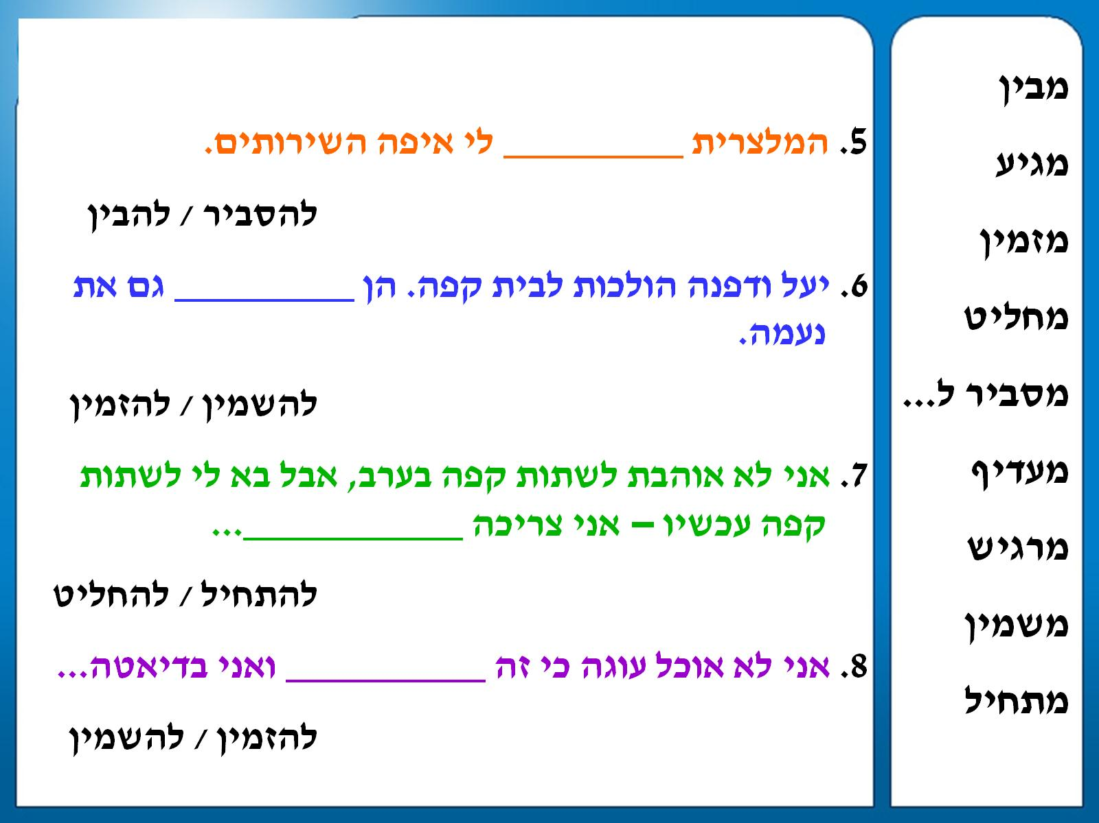
משם הפועל להווה2

